Slide 1
Всем здраствуйте :]
Раудцеп артем и Резанов Иван из 5 г ☺

Slide 2
Чему мы научились за этот год в программированние?

Slide 3
Научились..
_{Roblox Studio}
_{VSC(Visual Studio Code)}
_{Kompas-3D}
_{Tilda}
_{Figma}
_{Aimylogic}

Slide 4
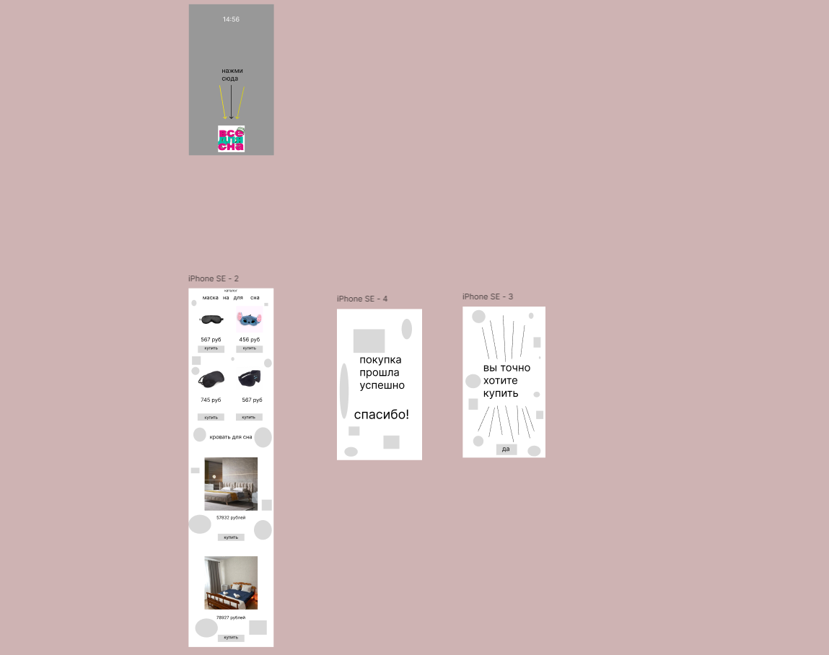
ЭТО НАШ ПРОЕКТ
Мы это сделали вместе за неделю^_^

Slide 5


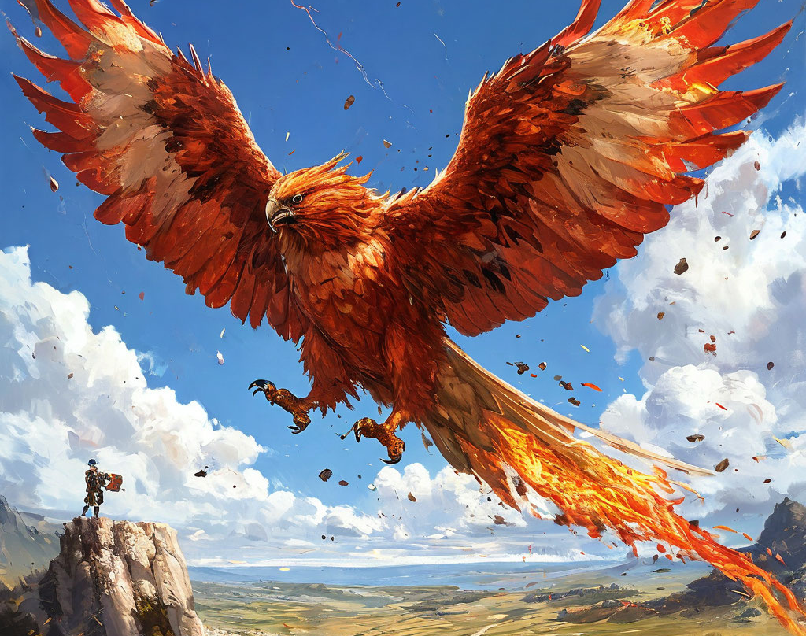
Frame-это область, которая представляет собой контейнер, в который можно графические элемент.
Text-это инструмент для добавления текста в любую область.

